Slide 1



Inteligencia Artificial y Transformación Organizacional
Diplomatura en
Inteligencia Artificial y Transformación Organizacional
5ta cohorte

Slide 2
Inteligencia Artificial y Transformación Organizacional
Módulo 2
Herramientas de IA generativa para el trabajo
Mg. María Della Torre

Slide 3


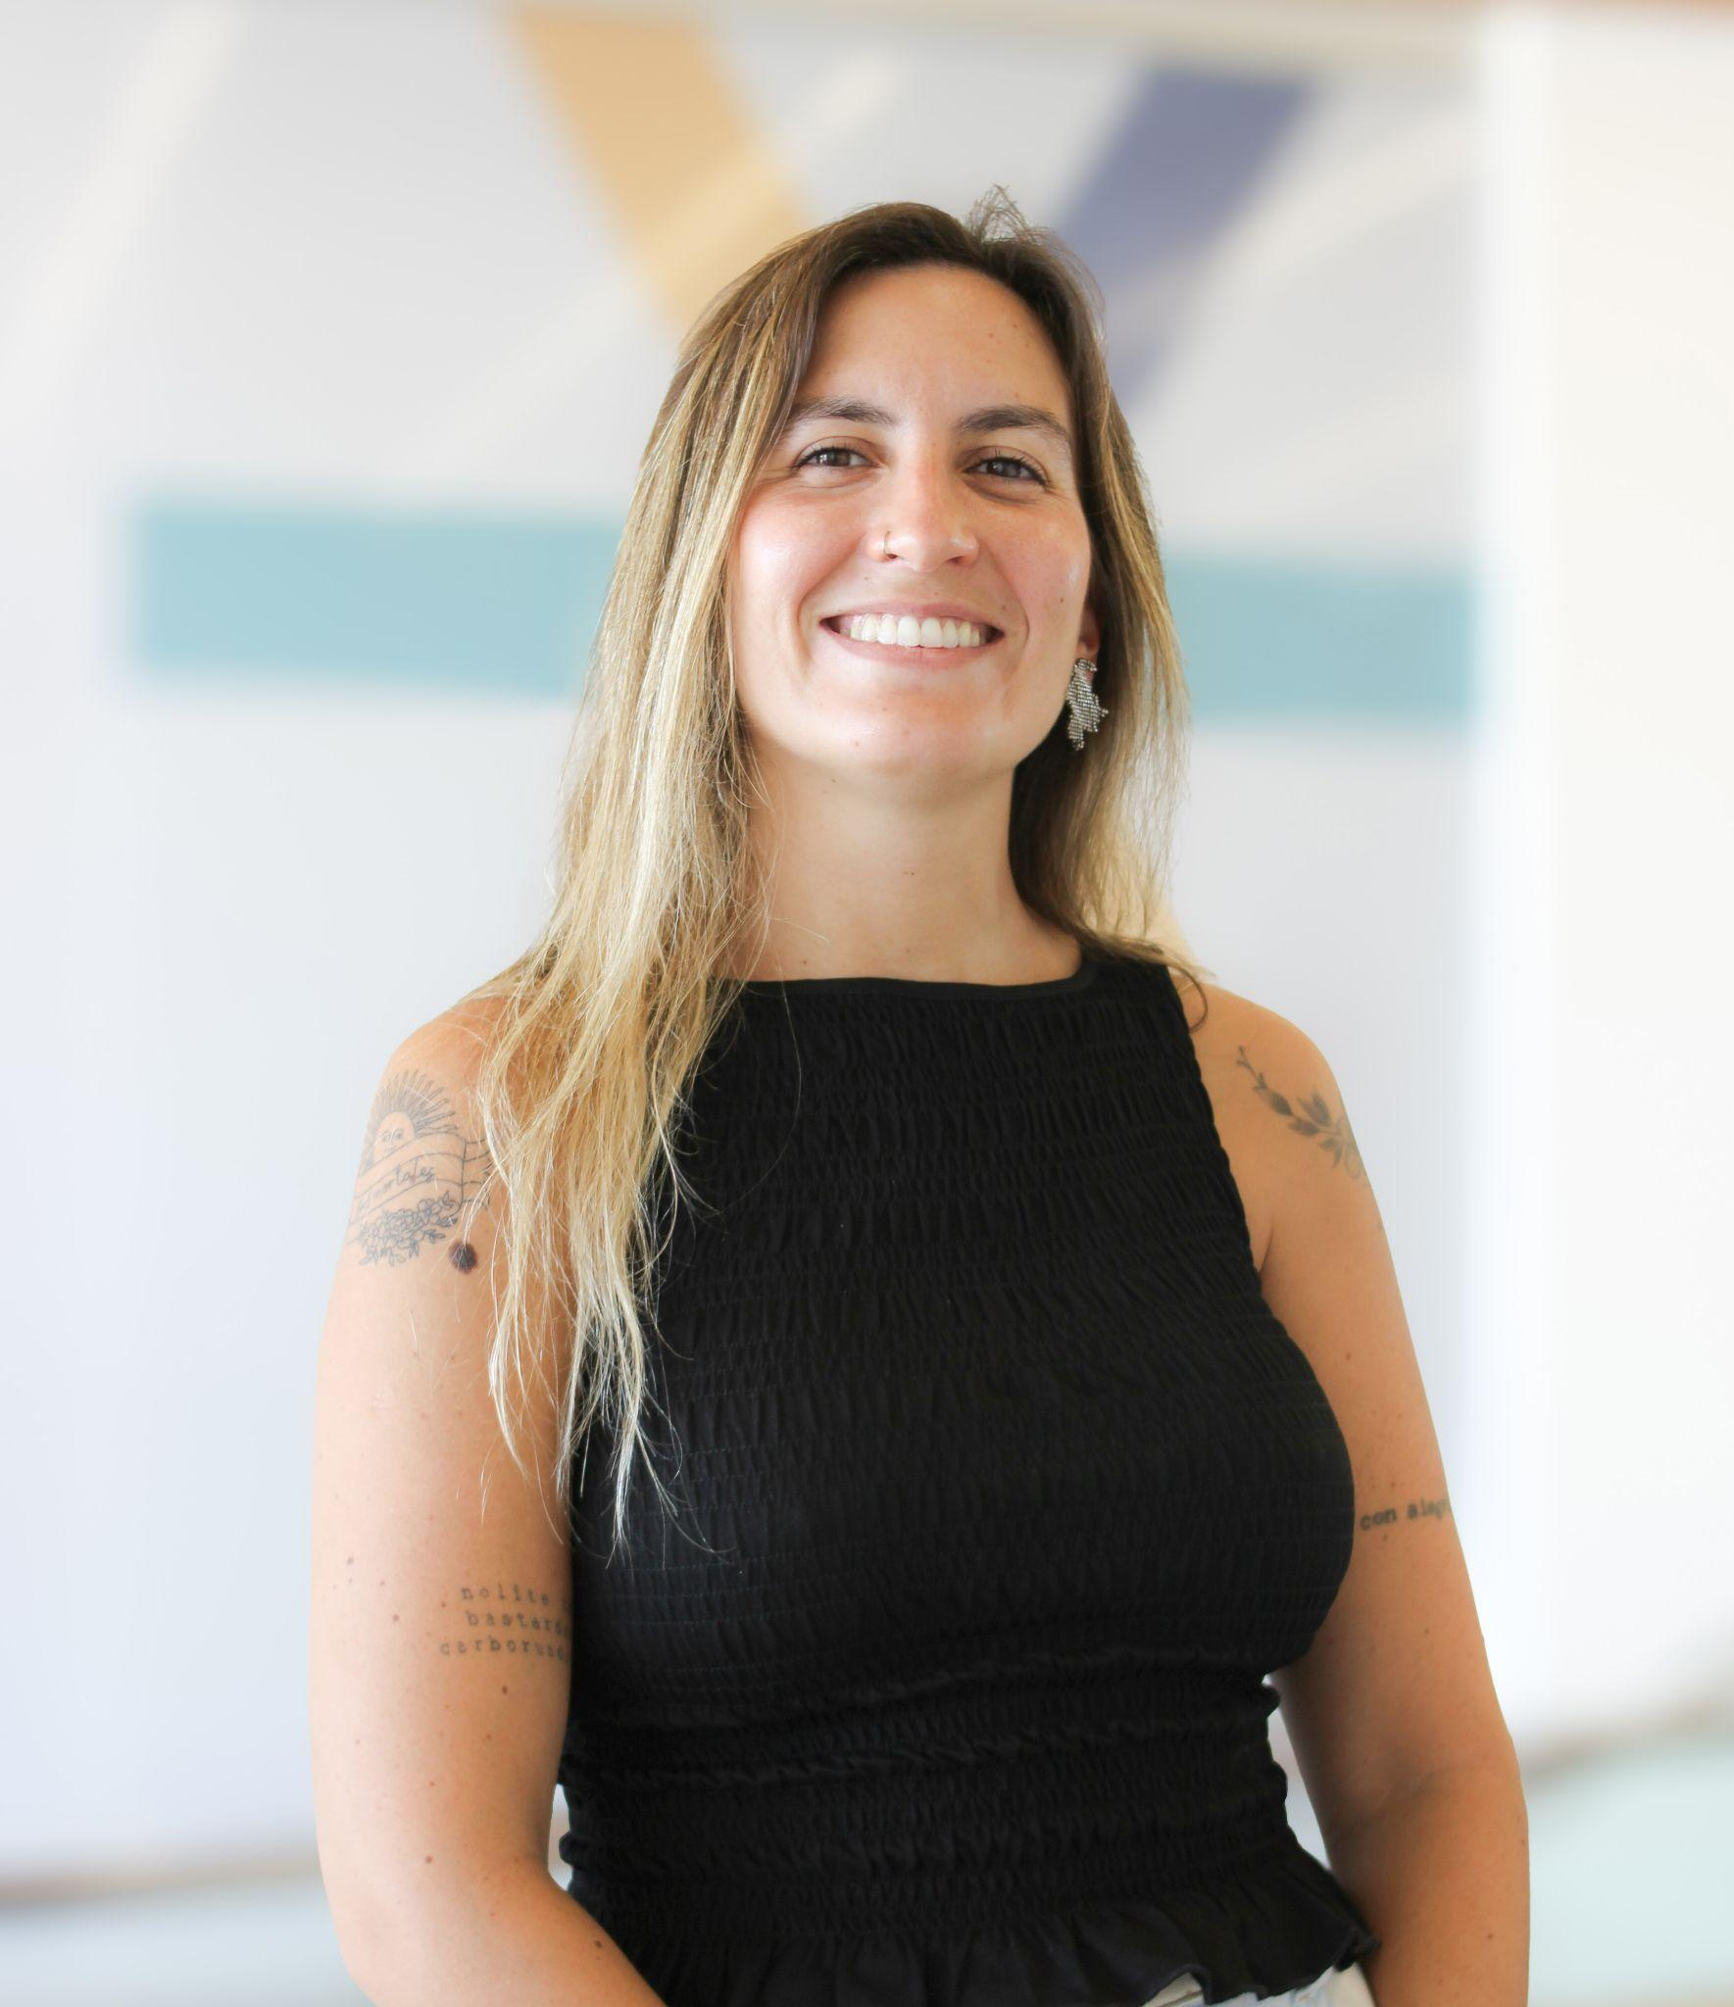

Inteligencia Artificial y Transformación Organizacional
Soy Maru y estaremos juntxs durante este módulo
Les doy la bienvenida. 😊
¡Hola!

Slide 4
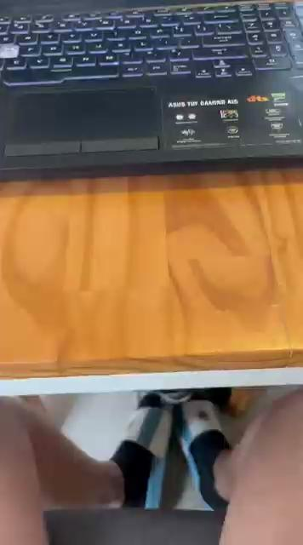
Inteligencia Artificial y Transformación Organizacional
Me acompaña…

Slide 5
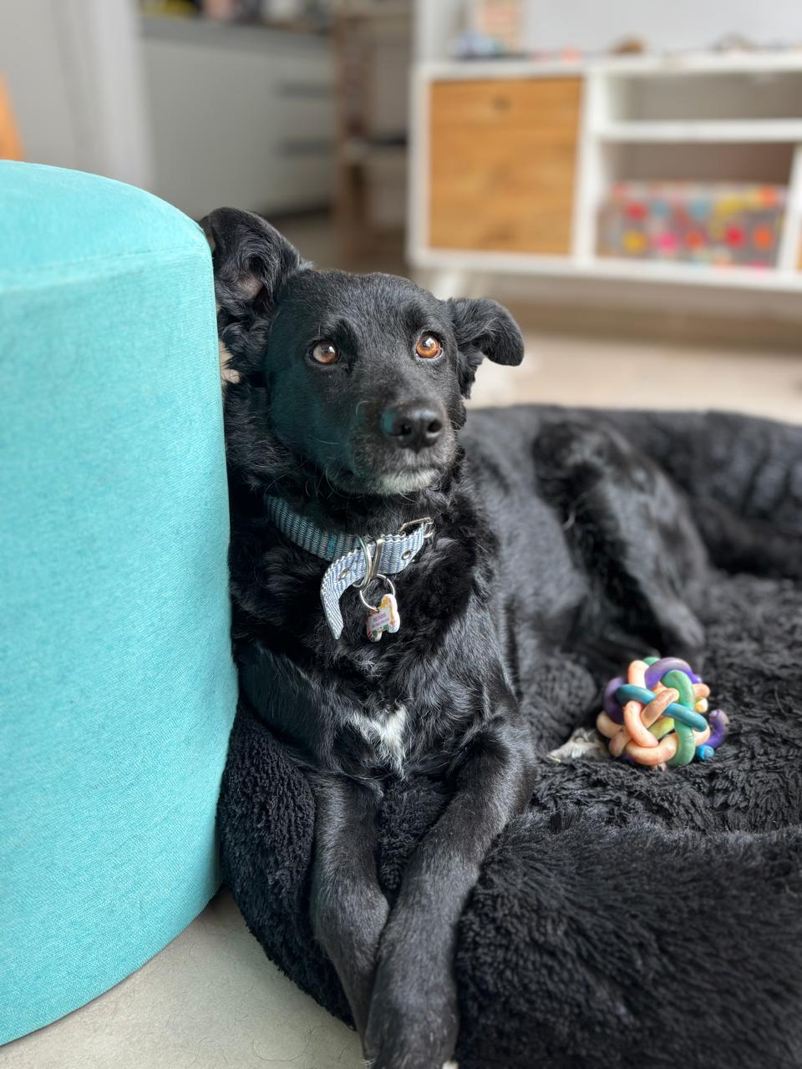
Inteligencia Artificial y Transformación Organizacional
Soy Laika y guauuuujaksnajbnnmsdnnjeioqelasfksdmgnalksuwklas 🐾🐾🐾🐾🐾
¡Hola!

Slide 6
Inteligencia Artificial y Transformación Organizacional
¿Y ustedes?

Slide 7

Inteligencia Artificial y Transformación Organizacional
Unidad 1: Ingeniería de prompts
Unidad 2: Conceptos generales de IAG
Unidad 3: Situaciones cotidianas para acompañar con IAG
Unidades

Slide 8

Inteligencia Artificial y Transformación Organizacional

Slide 9
Inteligencia Artificial y Transformación Organizacional
Unidad 1
Ingeniería de prompts

Slide 10
Inteligencia Artificial y Transformación Organizacional
Prompt

Slide 11
Inteligencia Artificial y Transformación Organizacional
Prompt = instrucción

Slide 12
Inteligencia Artificial y Transformación Organizacional
proceso de diseño de pautas de alta calidad que guíen a los LLM a producir resultados precisos.
Ingeniería de
prompts =

Slide 13
Inteligencia Artificial y Transformación Organizacional
¿Por qué es importante desarrollar la habilidad de promptear ?

Slide 14
Inteligencia Artificial y Transformación Organizacional
Actividad 1 - 15’
Identificar las partes
Reflexionar: ¿cómo se compone un prompt?

Slide 15
Inteligencia Artificial y Transformación Organizacional

Slide 16
Inteligencia Artificial y Transformación Organizacional
Estructura de un prompt
PERSONA + TAREA + CONTEXTO + FORMATO

Slide 17
Inteligencia Artificial y Transformación Organizacional
Estructura de un prompt
PERSONA / ROL - ¿por qué?
“Actuá como”
“Sos especialista en…”
“Te comportás como”
“Ocupá el rol de…”
Notes:
Consulto si utilizan alguna buena práctica

Slide 18
Inteligencia Artificial y Transformación Organizacional
Estructura de un prompt
TAREA / OBJETIVO - ¿por qué?
Hacé
Completá
Estructurá
Listá
Notes:
Consulto si utilizan alguna buena práctica

Slide 19
Inteligencia Artificial y Transformación Organizacional
Estructura de un prompt
CONTEXTO + EJEMPLO- ¿por qué?
“Tené presente que…”
“Es una organización que…”
“La respuesta está dirigida a…”
Notes:
Consulto si utilizan alguna buena práctica

Slide 20
Inteligencia Artificial y Transformación Organizacional
Estructura de un prompt
FORMATO - ¿por qué?
Tabla
Párrafo
Informe
…
Notes:
Consulto si utilizan alguna buena práctica

Slide 21
Inteligencia Artificial y Transformación Organizacional

Slide 22
Inteligencia Artificial y Transformación Organizacional
Actividad 2 - 10’
Ubicar los fragmentos en la columna correspondiente
Notes:
Consulto si utilizan alguna buena práctica

Slide 23
Inteligencia Artificial y Transformación Organizacional
Estructura de un prompt
(ROCEF)
Notes:
Consulto si utilizan alguna buena práctica

Slide 24
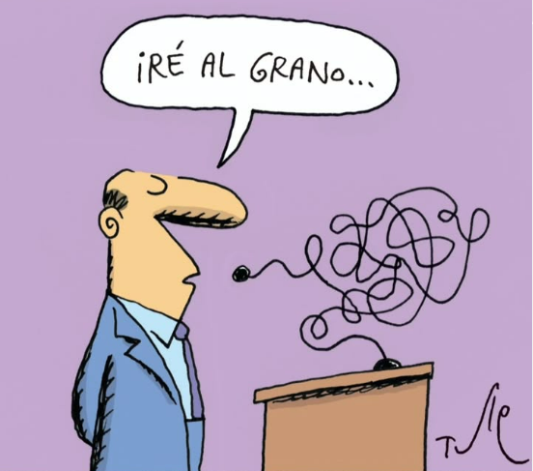
Inteligencia Artificial y Transformación Organizacional
SABER CONSTRUIR UN BUEN PROMPT ES LA CLAVE
Notes:
Mencionar buenas prácticas que ofrecemos para construcción de los prompts.

Slide 25
Inteligencia Artificial y Transformación Organizacional
Sos responsable de armar el sistema de créditos de una Universidad.
Actualmente, te toca actualizar la normativa de la Institución con respecto a la nueva Normativa. Considerando que la situación actual es …. y debés llegar a …. armá una lista de los pasos a seguir para iniciar el proceso.
Modelo
ROCEF

Slide 26
Inteligencia Artificial y Transformación Organizacional
Corte - 10’
Notes:
Consulto si utilizan alguna buena práctica

Slide 27
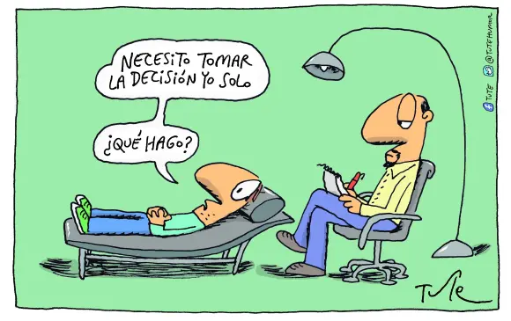
Inteligencia Artificial y Transformación Organizacional
Situaciones frecuentes
“No me respondió lo que necesitaba”
“Di muchas vueltas y lo terminé cerrando”
“No me entiende”
Notes:
Consulto si utilizan alguna buena práctica

Slide 28
Inteligencia Artificial y Transformación Organizacional
¿Cómo resolverlas?
“No me respondió lo que necesitaba”
¿Tenía claro qué era lo que necesitaba? ¿Pregunté correctamente? ¿Le di la suficiente información para que lo resuelva? Si le pleantease la misma situación a una persona que no sabe de lo que le estoy hablando, ¿lo podría resolver (mejor)?
Notes:
Consulto si utilizan alguna buena práctica

Slide 29
Inteligencia Artificial y Transformación Organizacional
¿Cómo resolverlas?
“Me daba muchas vueltas y lo terminé cerrando” // “No me entiende”
¿Pregunté correctamente? ¿Era una situación que podía resolverla sin usar IAG?
Notes:
Consulto si utilizan alguna buena práctica

Slide 30
Inteligencia Artificial y Transformación Organizacional
Buenas prácticas
Utilizá lenguaje natural: como si le hablases a otra persona. Es importante que armes oraciones completas.
Sé específico/a: explicá lo que sí necesitás y las restricciones.
Sé conciso/a y evitá la jerga.
Mantené un proceso iterativo con el fin de mejorar el resultado.
Notes:
Consulto si utilizan alguna buena práctica

Slide 31
Inteligencia Artificial y Transformación Organizacional
Actividad 3
Construir el prompt para el resultado otorgado. Preguntas disparadoras:
¿Quién creen que dio la orden? (Persona)
¿Para qué se generó el texto? (Tarea)
¿En qué situación se encuentran? (Contexto)
¿Cómo pidieron que se vea el texto? (Formato/Tono)
Notes:
Consulto si utilizan alguna buena práctica

Slide 32
Inteligencia Artificial y Transformación Organizacional
Notes:
Consulto si utilizan alguna buena práctica

Slide 33




Inteligencia Artificial y Transformación Organizacional
Recorrido por Herramientas
¿Cuál es mejor?
Notes:
Consulto si utilizan alguna buena práctica

Slide 34
Inteligencia Artificial y Transformación Organizacional
Actividad 4 - 20’
Realizar un análisis comparativo de las 4 herramientas
Responder a la pregunta: ¿cuál es mejor?
Notes:
Consulto si utilizan alguna buena práctica

Slide 35
Inteligencia Artificial y Transformación Organizacional
LA ÚLTIMA PALABRA LA TENEMOS QUIENES PREGUNTAMOS
Notes:
Mencionar buenas prácticas que ofrecemos para construcción de los prompts.

Slide 36
Inteligencia Artificial y Transformación Organizacional
¡Muchas gracias!
Mg. María Della Torre

